Slide 1
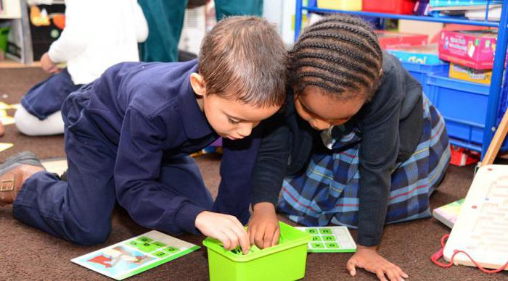
Fandagi yangiliklar, fanni o‘qitishning dolzarb masalalari
7
Modul
Mavzu: Fanni o‘qitishda zamonaviy pedagogik texnologiyalardan foydalanish. Muammoli ta’lim
O‘qituvchi: Samyayev Anvar
Kadirovich

Slide 2
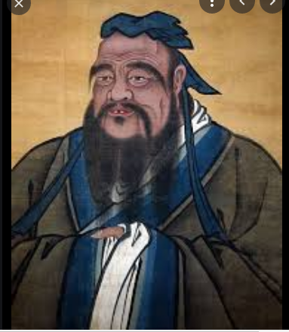
AYTSANG, UNUTAMAN
KO‘RSATSANG, ESLAB QOLAMAN
O‘ZIM BAJARIB ANGLAB YETAMAN
Xitoy faylasufi Konfutsiy

Slide 3

Muammoga asoslangan ta’lim
Muammoli ta’lim – ta’lim jarayonini olib borishda o‘quvchilar oldiga yechish uchun muammoni qo‘yish orqali muammoli vaziyatni vujudga keltirish va mashg‘ulot davomida uning yechimini topish. Muammo o‘qituvchi tomonidan yoki o‘quvchilar tomonidan qo‘yilishi mumkin.

Slide 4


Muammo – ilmiy bilishni rivojlantirish zaruratini ifodalashning sub’ektiv shaklidir. U muammoli vaziyatda, ya’ni jamiyat rivojlanishi jarayonida bilish va bilmaslik o‘rtasida ob’ektiv ravishda vujudga keladigan ziddiyat.
4
4
4

Slide 5
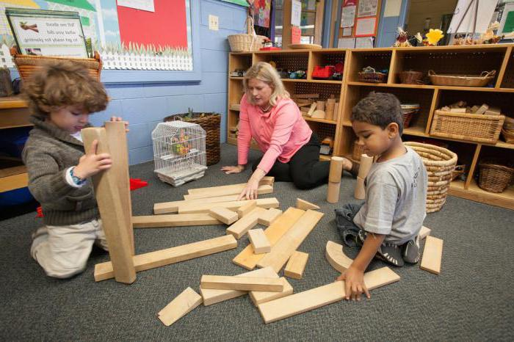
Muammoga asoslangan ta’lim
Muammoli ta’lim texnologiyasining asosi – insonni fikrlashi muammoli vaziyatni hal etishdan boshlanishi hamda uning muammolarini aniqlash, tadqiq etish va yechish qobiliyatiga ega ekanligidan kelib chiqadi. Muammoli ta’lim o‘quvchilarning ijodiy tafakkuri va ijodiy qobiliyatlarini oshirishda jiddiy ahamiyatga ega.

Slide 6
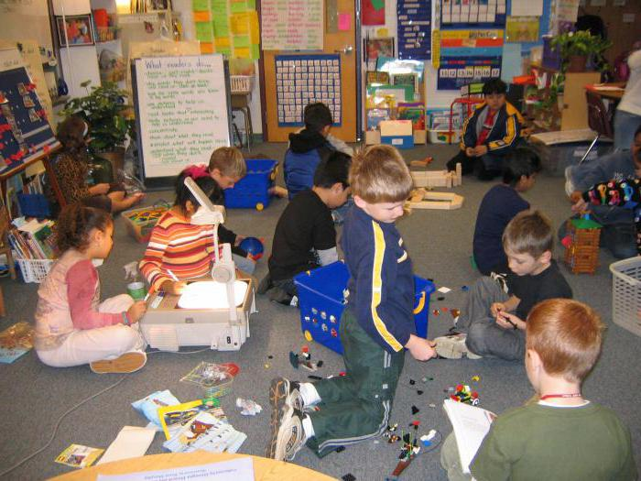
Muammoga asoslangan ta’lim
Muammoli vaziyat yaratish usullari:
- O‘qituvchi o‘quvchilarga dars mavzusi bilan bog‘liq ziddiyatli holatni tushuntirish va uni yechish yo‘lini topishni taklif qilish;
- Bir masalaga doir turli nuqtai nazarlarni bayon qilish;
- Hal etish uchun yetarli bo‘lmagan yoki ortiqcha ma’lumotlar bo‘lgan yoki savolning qo‘yilishi noto‘g‘ri bo‘lgan masalalarni taklif etish.

Slide 7

Muammoga asoslangan ta’lim
Muammoli vaziyatni hal etish darajalari:
- O‘qituvchi muammoni qo‘yadi va o‘zi yechadi;
- O‘qituvchi muammoni qo‘yadi va uning yechimini o‘quvchilar bilan birgalikda topadi;
- O‘quvchilarning o‘zlari muammoni qo‘yadilar va uning yechimini topadilar.

Slide 8
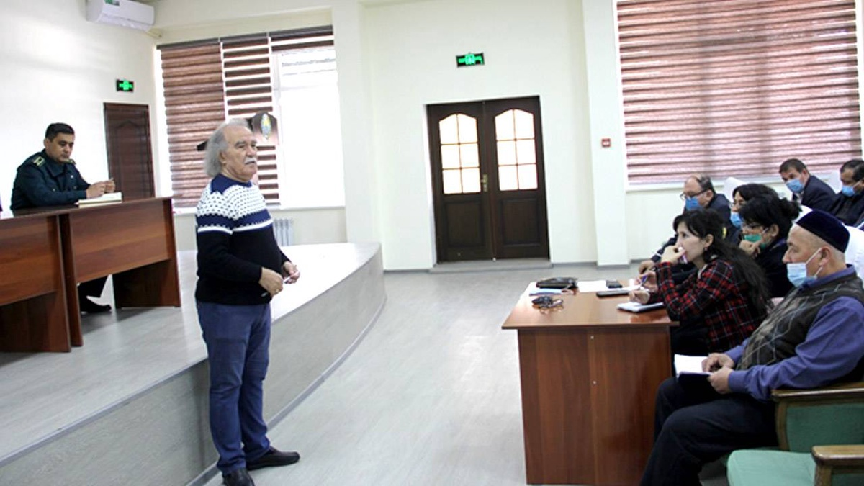
Muammoga asoslangan ta’lim
Muammoli vaziyatni yechishda qo’llaniladigan usullar:
- Muammoni turli nuqtai nazardan o‘rganish, tahlil qilish;
- Solishtirish, umumlashtirish;
- Dalillarni aniqlash va qo‘llash;
- Vaziyatga bog‘liq xulosalar chiqarish;
- O‘quvchilarning o‘zlari aniq savollar qo‘yishi va boshqalar.

Slide 9

Muammoga asoslangan ta’lim
Muammoli ta’lim bosqichlari:
Muammoli vaziyat hosil qilish.
2. Muammoni yechish taxminlarini shakllantirish.
3. Yechimning to‘g‘riligini tekshirish (olingan yechim bilan bog‘liq axborotni tizimlashtirish orqali).

Slide 10
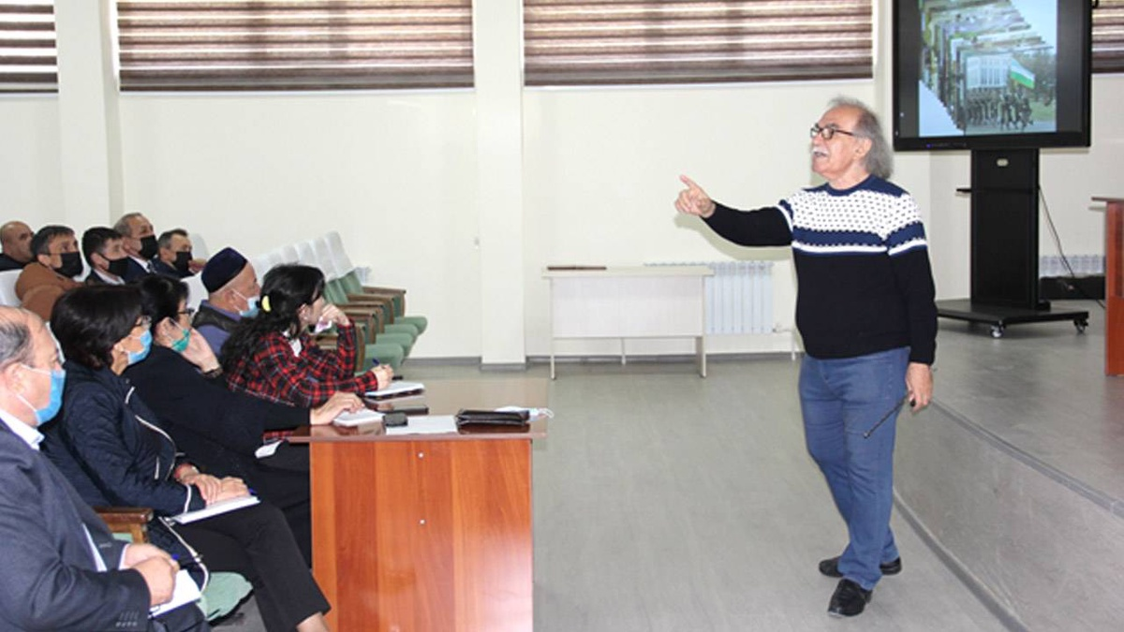
Muammoga asoslangan ta’lim
Muammoni hal etish bosqichlari:
1. Isbotlash – bu muammoning ilgari to‘g‘ri deb tan olingan sabablar bilan bog‘liqlarini topish asosida amalga oshiriladi.
2. Tekshirish – buni tanlangan sababning oqibatida hal etilayotgan muammo hosil bo‘lishi to‘g‘riligini asoslash bilan amalga oshiriladi.
3. Tushuntirish – bu muammoning yechimi nima uchun to‘g‘riligini tasdiqlovchi sabablarni aniqlash asosida amalga oshiriladi

Slide 11
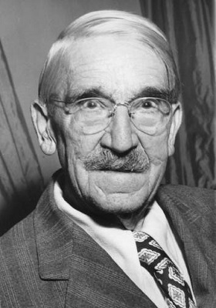
Muammoga asoslangan ta’lim
Muammoli ta’limni amerikalik psixolog, faylasuf va pedagog D.Dyui 1894 yilda Chikagoda tashkil etgan tajriba maktabida qo‘llagan. XX asrning 60 yillarida bu yo‘nalishda tadqiqotlar olib borildi. 70-80 yillarga kelib, amaliyotga keng joriy etildi. Muammoli o‘qitishni chuqur o‘rganish XX asrning 60-yillarida boshlangan bo‘lib, uning asosida “Tafakkur- muammoli vaziyatdan boshlanadi”-degan g‘oya yotadi.

Slide 12
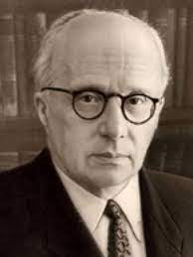
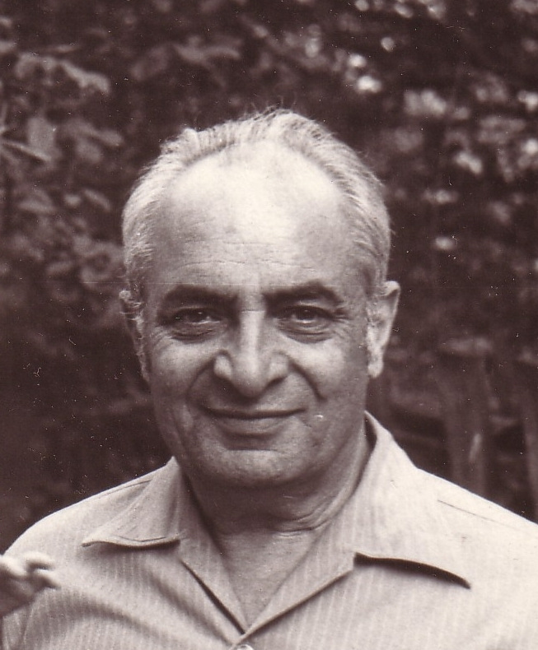
Muammoga asoslangan ta’lim
Fikrlash psixologiyasi nuqtai nazaridan muammoli o‘qitish g‘oyasi va tamoyillari S.L.Rubinshteyn, M.I.Maxmutov, V.Okon, I.Ya.Lerner tomonidan ishlab chiqilgan.

Slide 13
Muammoga asoslangan ta’lim
Muammoli ta’lim turi ilmiy-uslubiy jihatdan 3 xil ko‘rinishga ega:
1. Muammoli vaziyatni vujudga keltirish.
2. Muammoning qo‘yilishi.
3. Muammoning yechimini topish.

Slide 14

E’tiboringiz uchun rahmat!

